Slide 1


Luyện từ và câu 4
a
q

Slide 2

Khởi động

Slide 3
1. Con hãy nêu quy tắc viết hoa tên người, tên địa lí Việt Nam.
2. Con hãy viết đầy đủ họ tên và địa chỉ nơi ở của con.

Slide 4

Thứ sáu ngày 22 tháng 10 năm 2021
Luyện từ và câu
Luyện tập viết tên người,
tên địa lí Việt Nam

Slide 5
Yêu cầu cần đạt
Ôn lại cách viết tên người, tên địa lí Việt Nam.
1
Viết đúng tên người, tên địa lí Việt Nam trong mọi văn bản.
2

Slide 6
Luyện tập - thực hành

Slide 7
Bài 1. Viết lại cho đúng các tên riêng trong bài ca dao sau:
Rủ nhau chơi khắp Long Thành
Ba mươi sáu phố rành rành chẳng sai:
Hàng bồ, hàng bạc, hàng gai
Hàng Buồm, Hàng thiếc, Hàng hài, Hàng Khay
Mã vĩ, Hàng Điếu, hàng giày
Hàng Lờ, hàng cót, hàng mây, hàng Đàn
Phố Mới, phúc kiến, hàng Than
Hàng mã, hàng mắm, hàng Ngang, hàng Đồng
Hàng Muối, hàng nón, Cầu Đông
Hàng hòm, hàng đậu, hàng bông, hàng bè
Hàng Thùng, hàng bát, hàng tre
Hàng Vôi, hàng giấy, hàng The, hàng Gà
Quanh quanh về đến Hàng Da
Trải xem phường phố thật là đẹp xinh.
Những tên riêng đó phải viết như thế nào?
Con hãy tìm những từ viết sai trong bài ca dao.

Slide 8
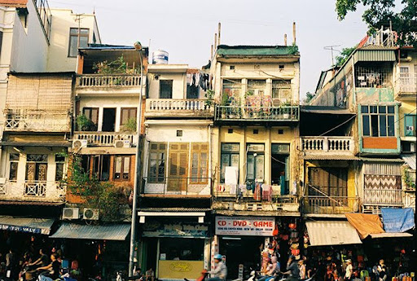
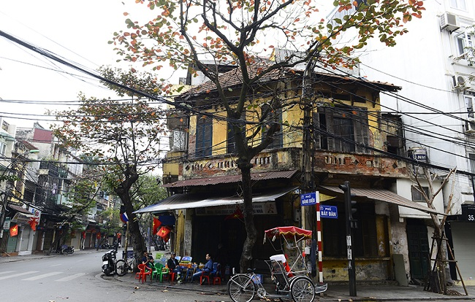
Phố cổ Hà Nội

Slide 9
Bài 1. Viết lại cho đúng các tên riêng trong bài ca dao sau:
Rủ nhau chơi khắp Long Thành
Ba mươi sáu phố rành rành chẳng sai:
Hàng Bồ, Hàng Bạc, Hàng Gai
Hàng Buồm, Hàng Thiếc, Hàng Hài, Hàng Khay
Mã Vĩ, Hàng Điếu, Hàng giày
Hàng Lờ, Hàng Cót, Hàng Mây, Hàng Đàn
Phố Mới, Phúc Kiến, Hàng Than
Hàng Mã, Hàng Mắm, Hàng Ngang, Hàng Đồng
Hàng Muối, Hàng Nón, Cầu Đông
Hàng Hòm, Hàng Đậu, Hàng Bông, Hàng Bè
Hàng Thùng, Hàng Bát, Hàng Tre
Hàng Vôi, Hàng Giấy, Hàng The, Hàng Gà
Quanh quanh về đến Hàng Da
Trải xem phường phố thật là đẹp xinh.

Slide 10
Bài ca dao cho con biết điều gì?
Bài ca dao giới thiệu cho con về 36 phố phường Hà Nội.

Slide 11
Bài 1 con đã đạt được mục tiêu nào của bài?
Ôn lại cách viết tên người, tên địa lí Việt Nam.
1
Viết đúng tên người, tên địa lí Việt Nam trong mọi văn bản.
2

Slide 12
Bài 2. Trò chơi du lịch trên bản đồ.
a. Đố - tìm và viết đúng tên các tỉnh, thành phố.
Trò chơi: Du lịch
trên bản đồ Việt Nam

Slide 13
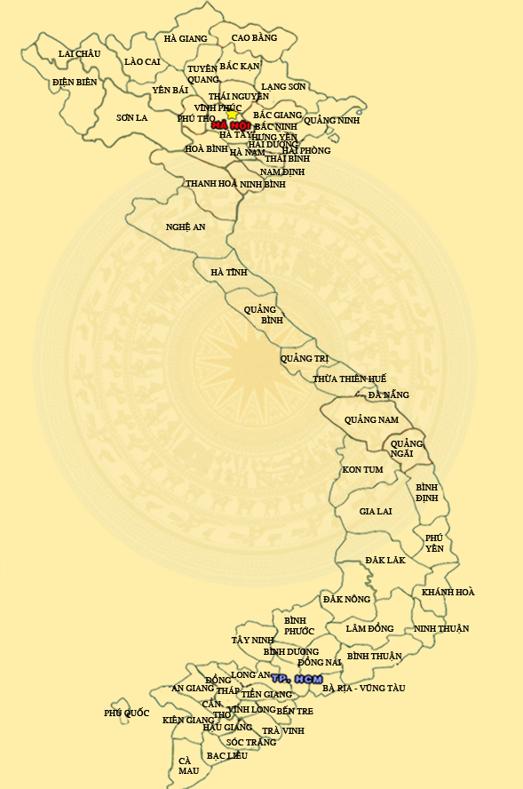

Slide 14
b. Đố - tìm và viết đúng tên các danh lam thắng cảnh và di tích lịch sử nổi tiếng.
TRÒ CHƠI
Nhìn nhanh - nói khẽ - viết đúng

Slide 15

vịnh Hạ Long – tỉnh Quảng Ninh.

Slide 16
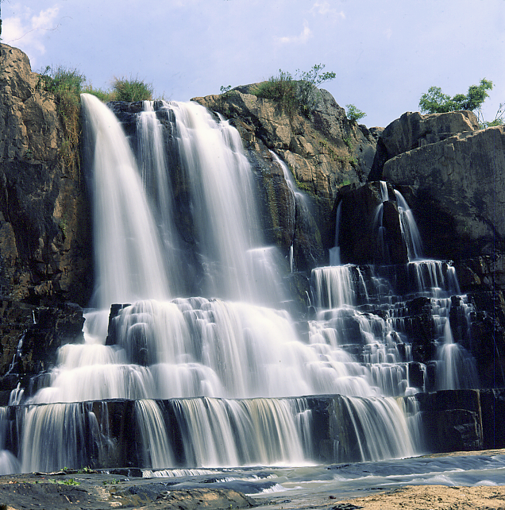
thác Cam Ly- Đà Lạt – tỉnh Lâm Đồng

Slide 17
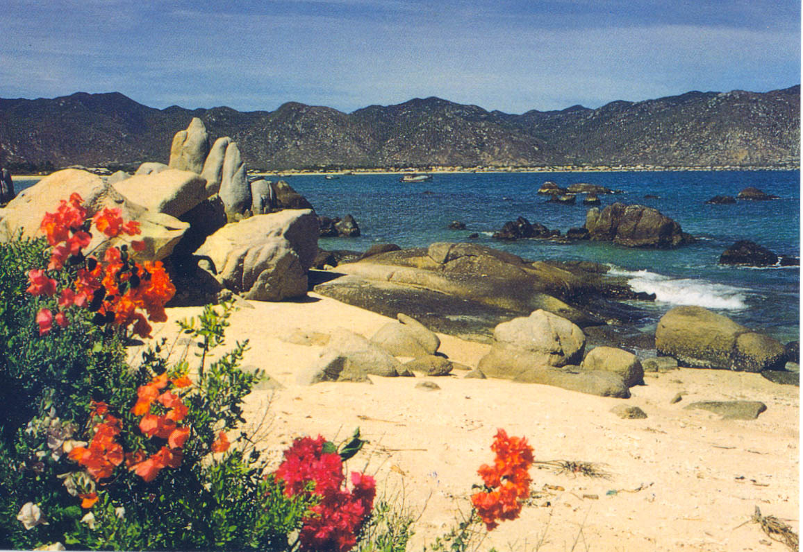
Nha Trang – tỉnh Khánh Hòa

Slide 18
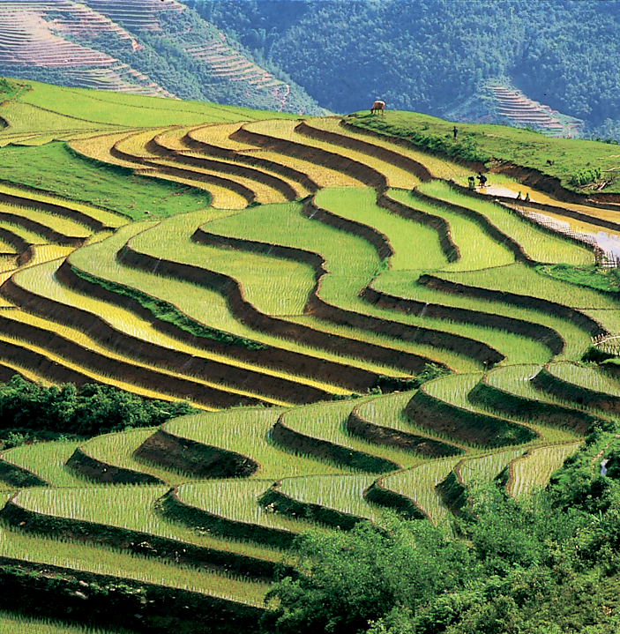
Sa Pa – tỉnh Lào Cai

Slide 19
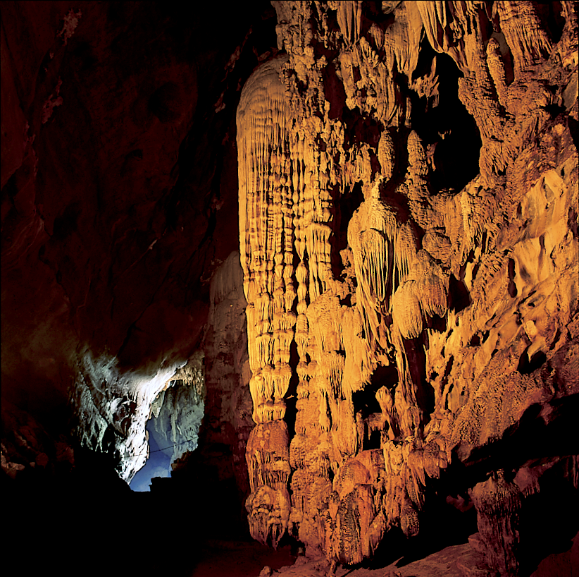
động Phong Nha – tỉnh Quảng Bình

Slide 20
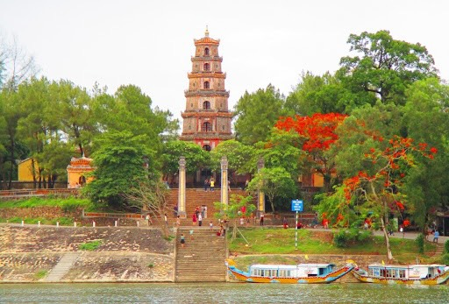
chùa Thiên Mụ - thành phố Huế - tỉnh Thừa Thiên Huế

Slide 21
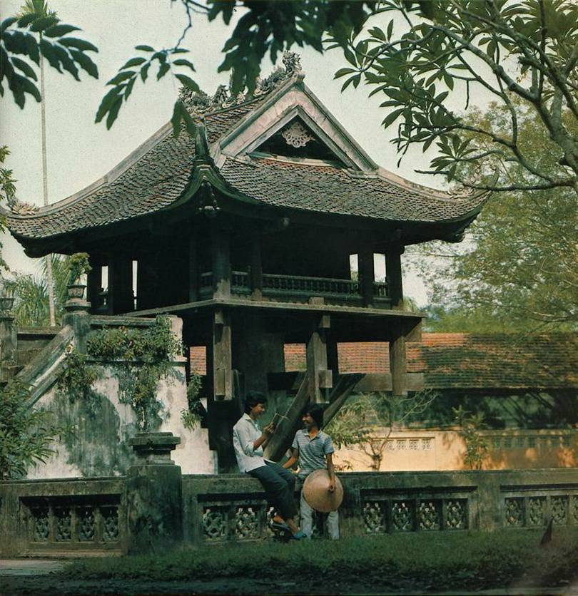
chùa Một Cột – thành phố Hà Nội

Slide 22
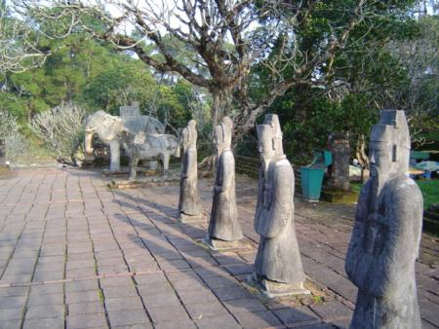
lăng Tự Đức - thành phố Huế - tỉnh Thừa Thiên Huế

Slide 23
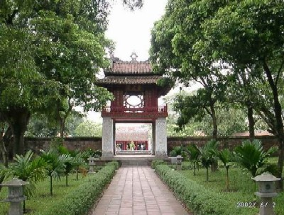
Văn Miếu - thành phố Hà Nội

Slide 24
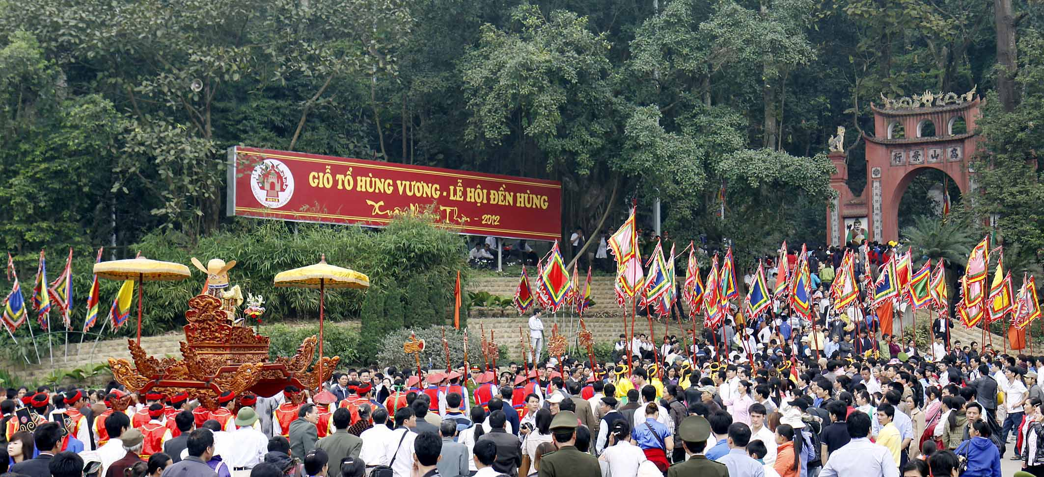
Đền Hùng ở Phú Thọ.

Slide 25
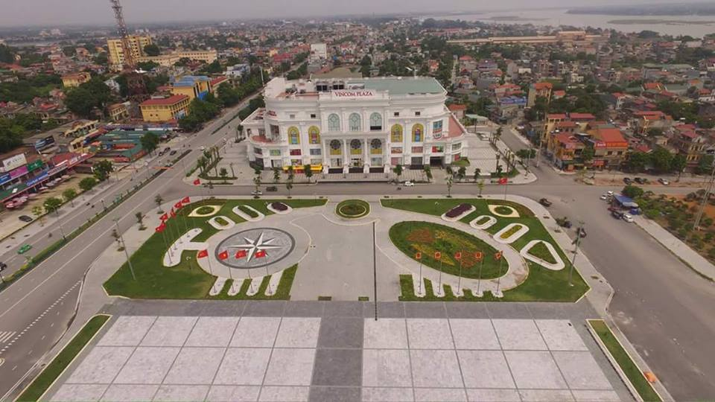
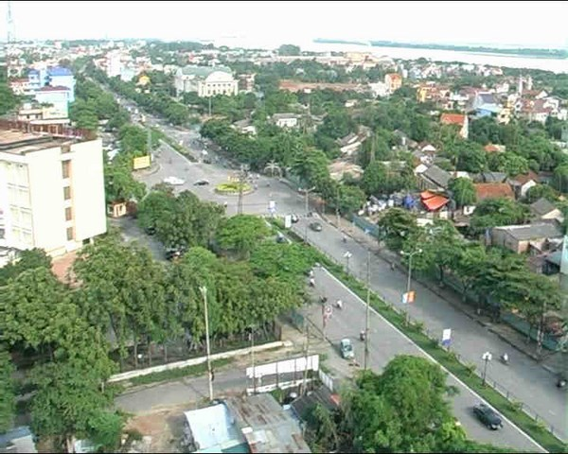
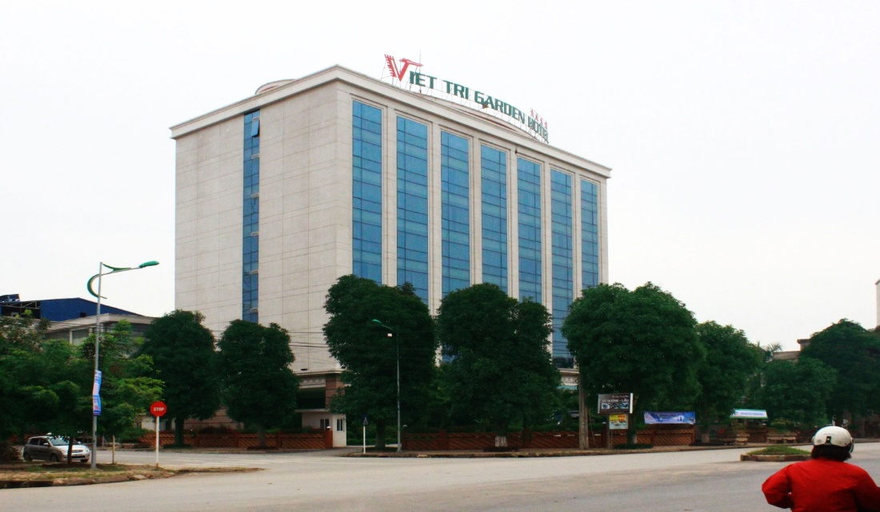
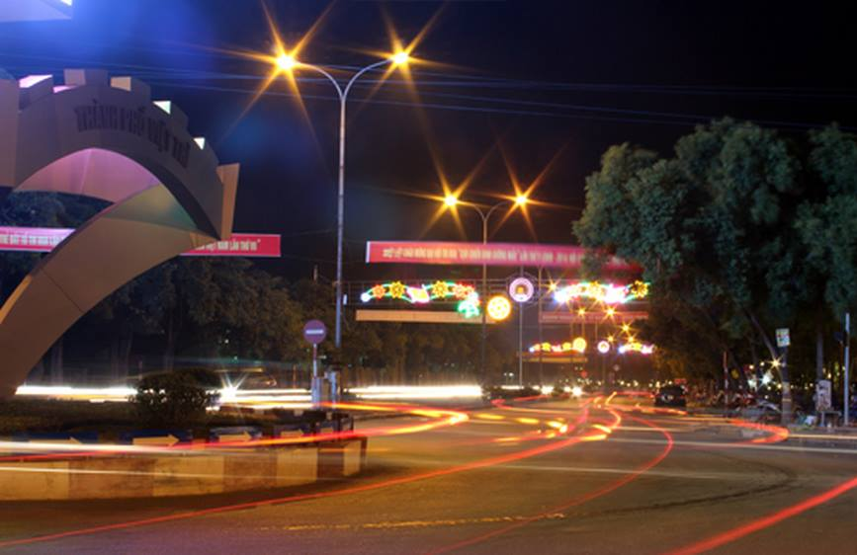
thành phố Việt Trì

Slide 26
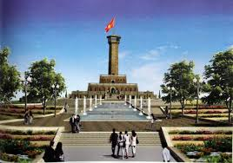
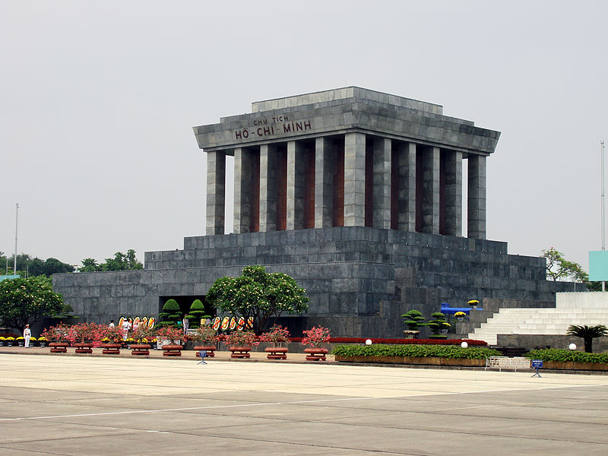

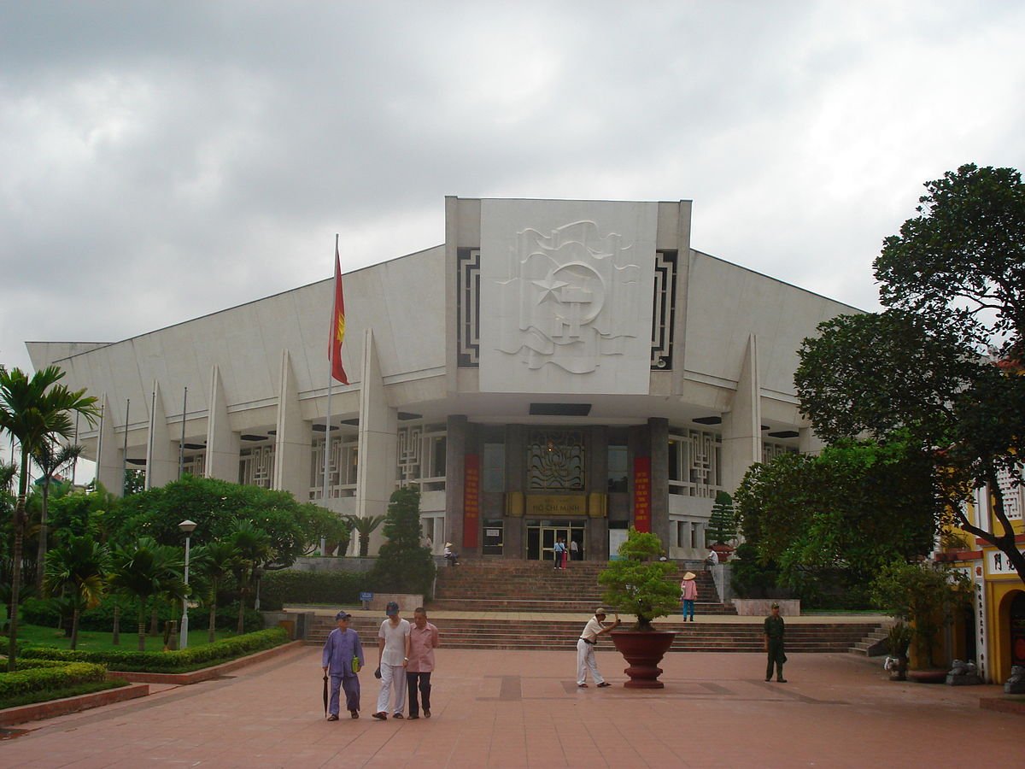
thành phố Hà Nội

Slide 27
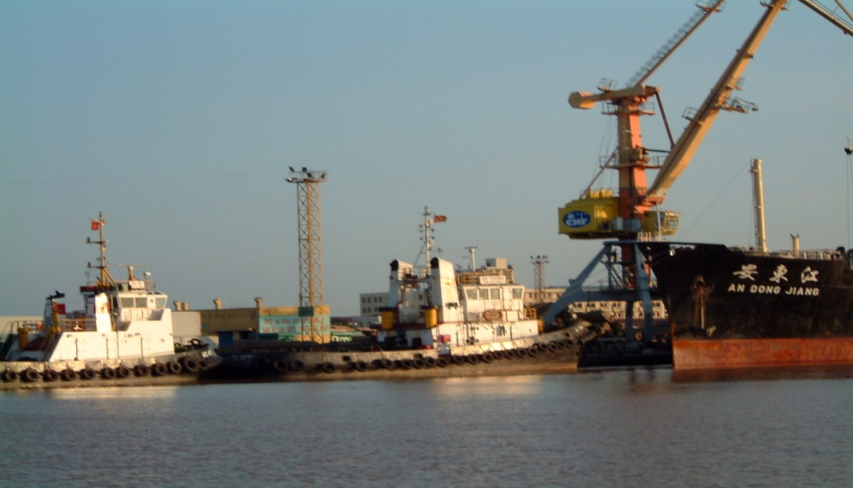
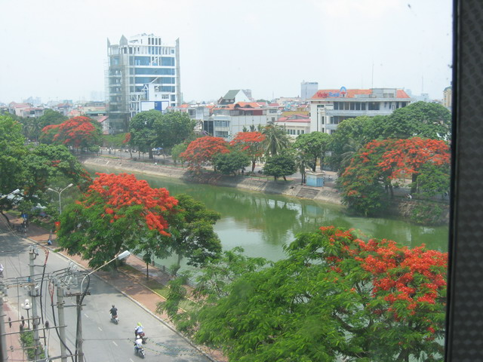
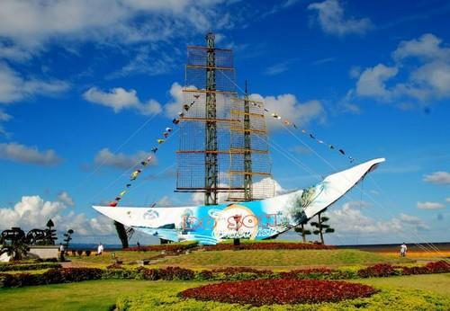
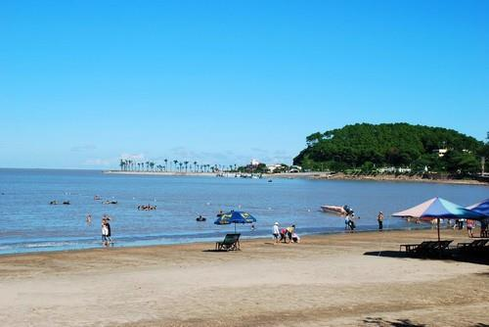
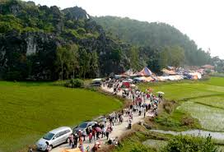
thành phố Hải Phòng

Slide 28

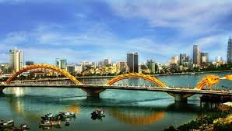

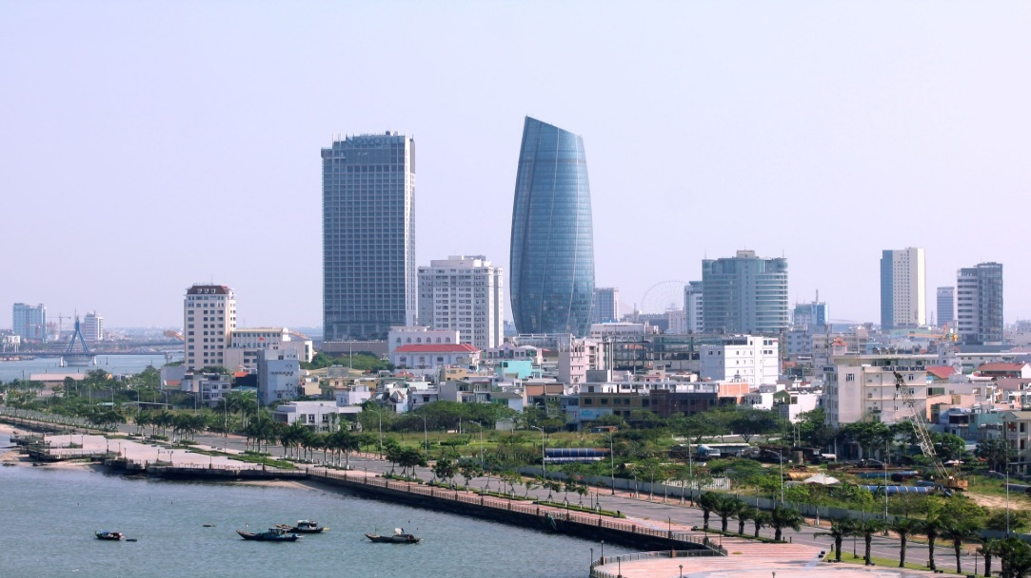
thành phố Đà Nẵng

Slide 29
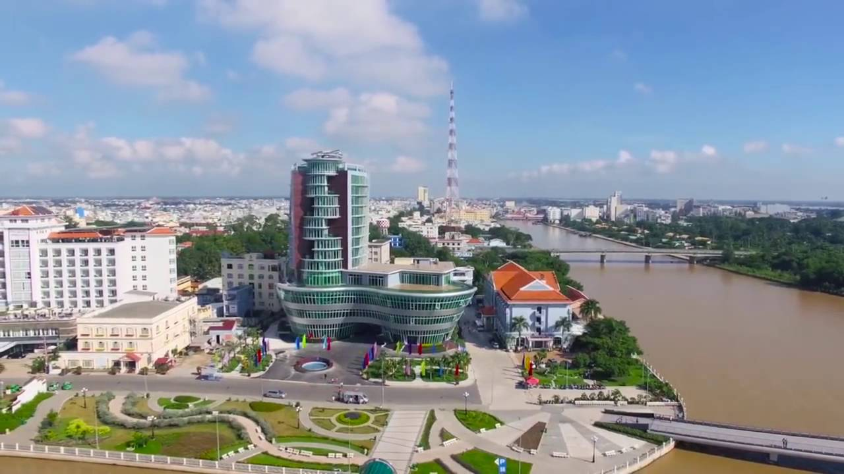
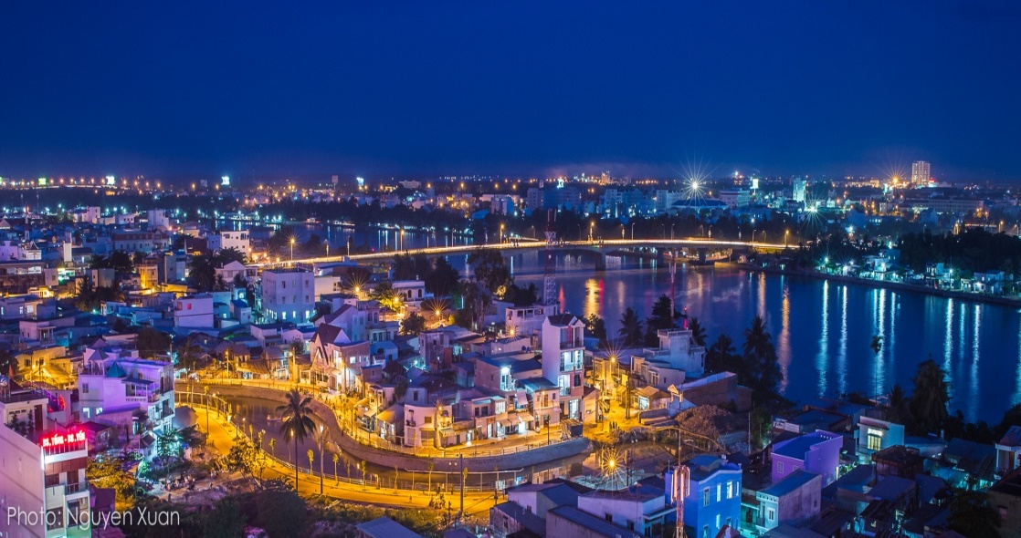
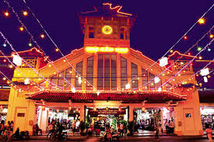
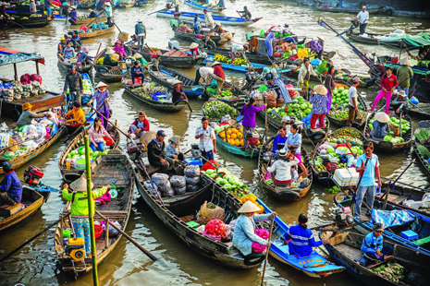
thành phố Cần Thơ

Slide 30
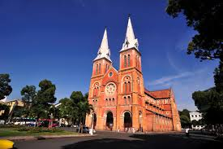
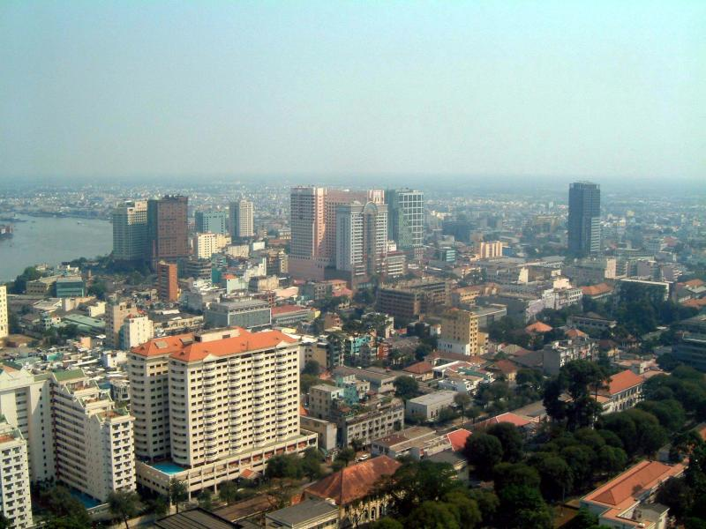
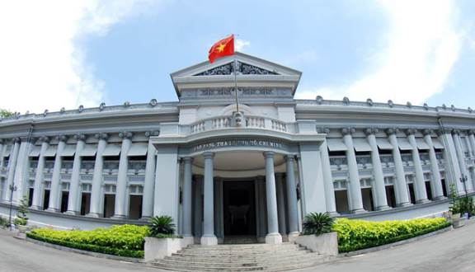
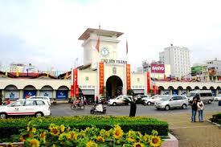
thành phố Hồ Chí Minh

Slide 31
Bài 2 con đã đạt được mục tiêu nào của bài?
Ôn lại cách viết tên người, tên địa lí Việt Nam.
1
Viết đúng tên người, tên địa lí Việt Nam trong mọi văn bản.
2

Slide 32
Vận dụng

Slide 33
Về nhà con cần:
Tìm hiểu tên thủ đô của 10 nước trên thế giới.
Chuẩn bị bài sau:
Cách viết tên người, tên địa lí nước ngoài.
Qua bài học hôm nay con biết được điều gì?

Slide 34


